Slide 1

Poruchy III. DP
Patologické šestinedělí
6.1.2016
MUDr. Magdalena Kučerová

Slide 2
Poruchy III. doby porodní

Slide 3
III. DP
Období od porodu plodu do porodu placenty
Fáze odlučovací, vypuzovací a hemostatická
Poruchy odlučovaní
Poruchy vypuzování
Poruchy retrakce

Slide 4
Poruchy odlučovaní
Placenta adhaerens, accreta, increta, percreta
Únava děložní svaloviny
Děložní hypoplazie, myomy
Spontánní odloučení do 1 hodiny, po uterotonicích 30 min
T: uterotonika, spasmolytika, vycévkování, masáž dělohy
  Manuální lýza placenty
  Hysterektomie u accrety a vyšších stupňů placentární invaze

Slide 5
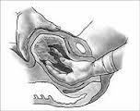
Manuální lýza placenty
Zarouškování, desinfekce
Celková anestezie
Zavedení ruky do dělohy pod proudem vody
Hranou ruky odloučení lnoucí placenty
Vyjmutí placenty, ideálně vcelku
Většinou následuje RCUI
UZ kontrola děložní dutiny

Slide 6
Manuální lýza placenty
Větší krevní ztráta – kontrola KO druhý den, dostatek tekutin, kontrola retrakce dělohy
3.den UZ kontrola
Placenta adhaerens – častěji po předchozí RCUI, hypoplazie děložní sliznice, záněty, ale i bez předchozí anamnézy

Slide 7
Poruchy vypuzování
Retence tkání – část placenty, obalů, koagul – REZIDUA
Dg: UZ
T: RCUI
K: krvácení, infekce

Slide 8
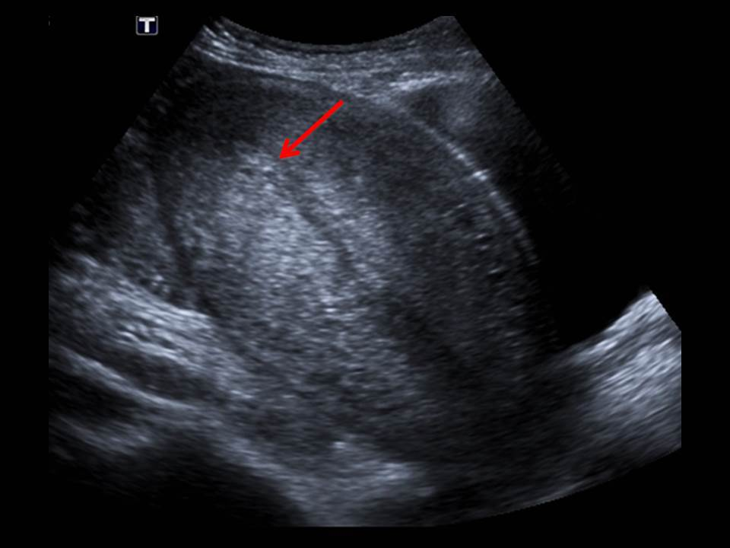
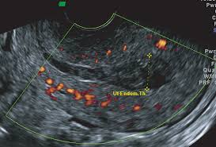
UZ po porodu
Normální UZ
rezidua

Slide 9
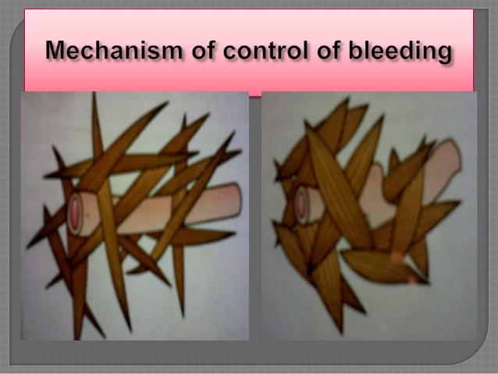
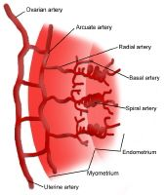
Poruchy retrakce – hypotonie, atonie
Porucha mechanismu zástavy poporodního krvácení – děloha chabá, krvácení přetrvává nebo sílí, někdy až život ohrožující stav

Slide 10
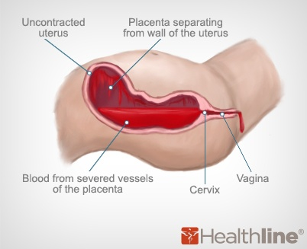
Poruchy retrakce – hypotonie, atonie
T: lehká masáž těla dělohy, překlopení fundu
  Uterotonika – MEM, Oxytocin bolus + infuze
  Manuální lýza placenty, pokud se neodloučila
  RCUI, revize porodních poranění, vycévkování
  Prostaglandiny
  Podvaz aa.iliacae internae, hysterektomie

Slide 11
Poruchy šestinedělí

Slide 12
Poruchy šestinedělí
Subinvoluce děložní, lochiometra
Krvácení
Infekce
Poruchy laktace
Psychické poruchy

Slide 13
Subinvoluce děložní, lochiometra

Slide 14
Subinvoluce děložní, lochiometra
Pomalé zavinování dělohy
Etio: zpomalená retrakce (multipary, protrahovaný porod, S.C., retence blan nebo placenty nebo moči, endometritida)
Dg: palpace fundu vysoko, děloha měkká, hojné očistky nebo krvácení, UZ
T: uterotonika, dilatace hrdla, vycévkování
  ev. RCUI při retenci placenty, ATB při endometritidě

Slide 15
Krvácení v raném šestinedělí

Slide 16
Krvácení v raném šestinedělí
Děložní hypotonie, atonie
Subinvoluce
Rezidua
Hemokoagulační poruchy
Porodní poranění

Slide 17
Krvácení v pozdním šestinedělí

Slide 18
Krvácení v pozdním šestinedělí
Placentární nebo deciduální polyp
Endometritida
Menstruace
Choriokarcinom
Karcinom děložního hrdla

Slide 19
Placentární nebo deciduální polyp
Rezidua post partum, vzniká z retinované placentární tkáně se zachovalým cévním zásobením
Částečná degenerace a odlučování, kontrakce – snaha o vypuzení, silné nepravidelné krvácení
Dg: UZ
T: RCUI, ATB, uterotonika
R: perforace, zánět, Ashermanův syndrom!

Slide 20
Endometritida
Viz záněty

Slide 21
Menstruace
Na konci šestinedělí, častěji nekojící
Anovulační krvácení (pseudomenstruace)

Slide 22
Karcinomy
Vzácné
Dg: kolposkopie, histologie
T: Chemoterapie, konizace, hysterektomie

Slide 23
Puerperální infekce

Slide 24
Infekce
Po odloučení placenty velká ranná plocha
Porodní poranění, rána po S.C.
Nejčastěji ascendentní infekce z urogenitálního traktu
V 70% smíšené infekční agens

Slide 25
Infekce porodních poranění
Zarudnutí, otok, bolest, hnisavý sekret
T: lokální oplachy desinfekcí, lok. ATB, zvýšená hygiena, při hlubší dehiscenci vyčištění a resutura

Slide 26
Endometritida
Nejčastější infekce po porodu a potratu
Dg: zvýšená teplota, hojné páchnoucí očistky, bolesti podbřišku, zpomalená involuce
LB: leukocytoza, zvýšené CRP
KTC – sterilní odběr z hrdla!
T: i.v. ATB, uterotonika
K: myometritida (bouřlivý průběh, septické příznaky)

Slide 27
Parametritida
Šíření zánětu do okolí dělohy
Dg: bouřlivý zánět se septickým průběhem, bolest v podbříšku vystřeluje do stehen, peritoneální dráždění, časté nucení na močení, tenesmy, alterace stavu
T: širokospektrá ATB, infuze, drenáž abscesů
K: poruchy plodnosti, chronické bolesti, dyspareunie
Dále salpingitida, peritonitida, uroinfekce

Slide 28
Tromboflebitida pánevních žil
Často jako komplikace lok.infekce
Riziko plicní embolizace
Dg. Horečky s třesavkou, tachykardie, bolest v podbříšku, někdy otok dolní končetiny
T: ATB, heparinizace, JIP

Slide 29
Sepse
Primární – po kriminálních potratech, rychlá progrese a úmrtí do 2-3 dnů
Sekundární – přechodem z lokální infekce
Dg: vysoká horečka, tachykardie, hypotenze, selhání orgánů
T: JIP, ATB, infuze, podpora oběhu, heparinizace

Slide 30
Mastitis puerperalis
Staphylococcus aureus, retence mléka
Dg: bolest jednoho prsu, zduření, zarudnutí, napjatá teplá kůže, horečka, únava, malátnost, palpace infiltrátu
LB: leukocytoza, elevace CRP (chybí u prosté retence mléka)
Teplé obklady před kojením(uvolnění mléka), ledování a fixace (podprsenka) mezi kojením, ATB, tekutiny, kojit nebo šetrně odstříkávat

Slide 31
Psychické poruchy

Slide 32
Psychické poruchy
Poporodní blues
Poporodní endogenní deprese
Laktační psychóza

Slide 33
Poporodní blues
Až 80 % nedělek
1.den euforie, přechází v krátké epizody pláče z nepřiměřených důvodů
labilita nálady, podrážděnost, smutek, úzkost, izolace, napětí, neklid, únava, zmatenost
možnost somatizace – bol. zad, hlavy, palpitace…
spouštěč – nástup laktace a potíže s ní spojené
Terapie netřeba, odpočinek

Slide 34
Poporodní deprese
vyčerpání, sebeobviňování, pesimismus, úzkost, sklon k sociální izolaci, pocit neschopnosti postarat se o dítě, riziko sebevraždy!
začíná později než blues, přetrvává déle než 14 dní, 10 %nedělek
Klinický obraz
  Insuficientní typ
  Nutkavý typ
  Panický typ
obvykle závažnější spouštěče
  porod postiženého dítěte (retardace, malformace)
  úmrtí plodu, adopce, prematurita
kombinace se spánkovou deprivací

Slide 35
Poporodní deprese - terapie
psychosociální podpora
Medikace – antidepresiva, zástava laktace
hospitalizace až detence (nedobrovolná hospitalizace)

Slide 36
Poporodní psychóza
Nejzávažnější, 0,1% nedělek
pocity silného rozrušení, extrémní výkyvy nálad, výpadky paměti, změněné vnímání času
Matka ztrácí kontakt s realitou (někdy ani neví, jak se jmenuje, jaký je den), často trpí bludy, zrakovými a sluchovými halucinacemi a ztrácí schopnost pečovat o dítě
„Capgrasův příznak“ - přesvědčení, že vlastní dítě jí bylo vyměněno, ke kojení jí bylo doneseno cizí dítě

Slide 37
Poporodní psychóza
Nástup od 1. dne až za dva měsíce
Nutná hospitalizace – riziko vraždy novorozence v 4%, sebevraždy v 5%
Své jednání si neuvědomuje
Nejvyšší riziko 1.měsíc po porodu, další RF: starší 35 let, psychiatrické onem.před těhotenstvím, psychóza v min. graviditě

Slide 38
Poporodní psychóza - terapie
Spánek
Zástava laktace
Hormonální terapie, antidepresiva
Psychoterapie
Komplikace: sebevražda, vražda novorozence

Slide 39
Poruchy laktace

Slide 40
Poruchy laktace
Hypogalakcie
Hypergalakcie
Retence mléka
Poruchy bradavek
Zástava laktace

Slide 41
Hypogalakcie
Nedostatečná tvorba mléka
Primární při hypotrofii mléčné žlázy
Sekundární – protrahovaný porod, velká krevní ztráta, operační porody, celková onemocnění, nesprávná technika, podvýživa…
T: režimová opatření (technika kojení, dostatek tekutin a bílkovin, nahřívání před kojením), při neúspěchu dokrm, umělá výživa

Slide 42
Hypergalakcie
Hypertrofie mléčné žlázy
Zduření a bolestivost prsů
T: odstříkávání, studené obklady, většinou samoúprava

Slide 43
Poruchy bradavek
Vrozené poruchy – vpáčené bradavky, ploché, rozštěpené
Získané poruchy – rekonstrukční operace, po zánětech, karcinomech
Poškození kojením – fisury, eroze, ragády
T: kloboučky, správná technika kojení, lokální ošetření bepanthenem, kolostrem

Slide 44
Retence mléka
Při hypergalakcii, nesprávné technice kojení, nedostatečném sání dítěte
Zduření a bolestivost prsů, hmatné zatvrdliny, teplota bez celkové alterace stavu, negativní zánětlivé markery
T: paralen, teplé obklady před kojením, studené mezi kojením, odstříkávání

Slide 45
Zástava laktace
Po porodu mrtvého plodu, celková onemocnění, toxické léky, laktační psychóza
Dostinex tbl p.o.

Slide 46
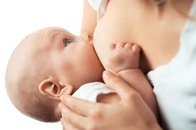
Děkuji za pozornost

